Slide 1
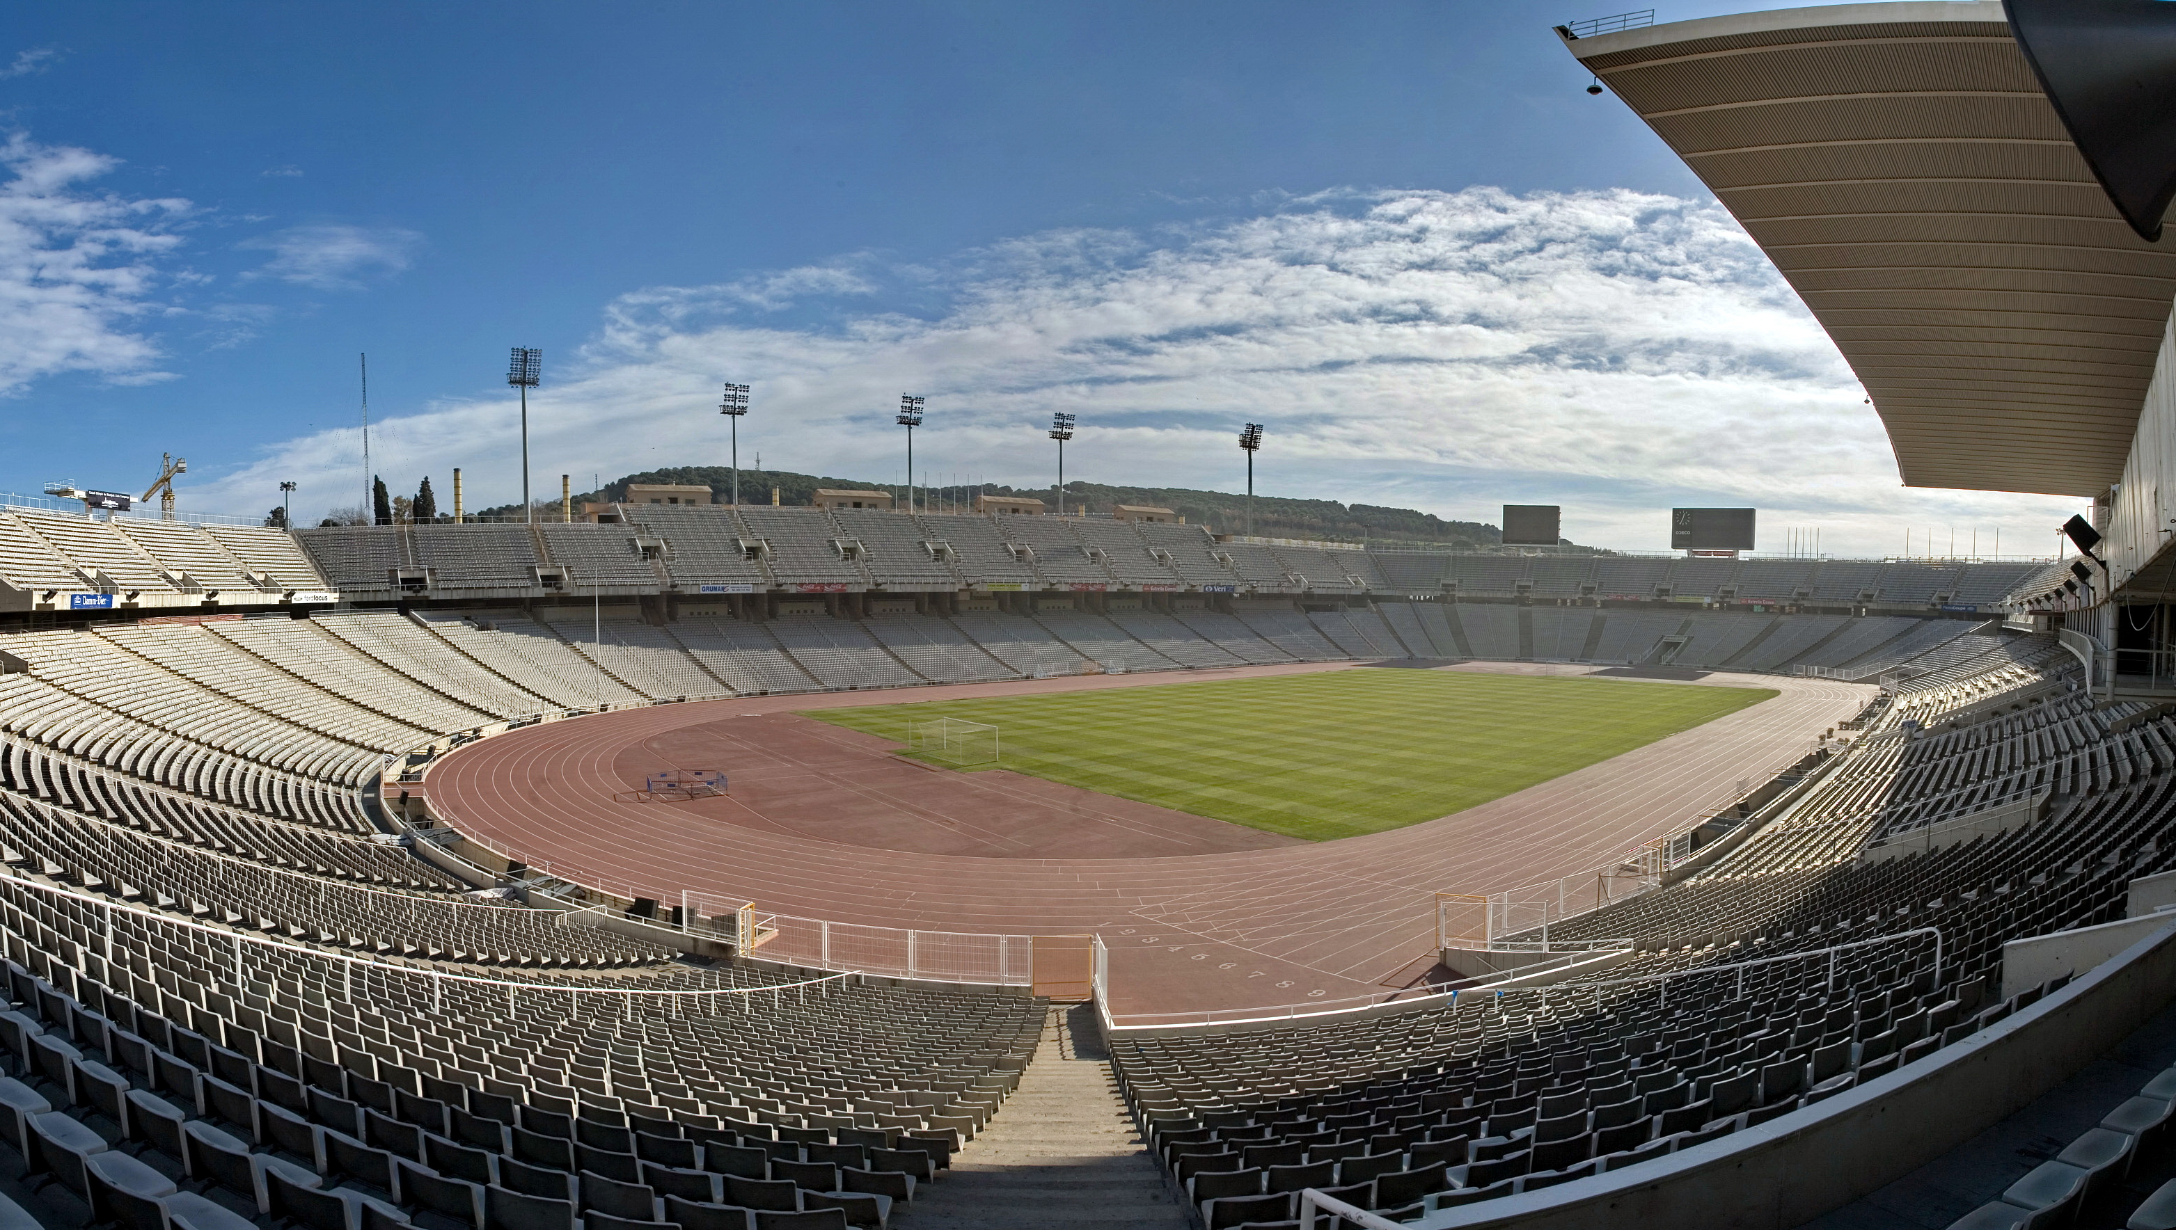
TRASLLAT A L’ESTADI OLÍMPIC LLUÍS COMPANYS
1. MODEL I PREUS
2. PLA DE MOBILITAT

Slide 2

MODEL I PREUS
1.

Slide 3
MODEL D’AFORAMENT
  El moviment a l’Estadi Olímpic Lluís Companys suposa un canvi total d’escenari i obliga a formular un nou model d’aforament:
    1
    L’aforament es redueix a menys de la meitat de l’Spotify Camp Nou.
    49.472 localitats es consideren comercialitzables*
    2
    No hi cabem tots els que som i les condicions canvien:
      Les zones i la visibilitat de l’Estadi Olímpic Lluís Companys no són equiparables a l’Spotify Camp Nou.
      Canvia radicalment l’accessibilitat i la mobilitat.
    ELS ABONATS I ABONADES TINDRAN DRET A TRIAR COM VOLEN QUE
    SIGUI LA SEVA EXPERIÈNCIA EN UN ESTADI DIFERENT

Slide 4
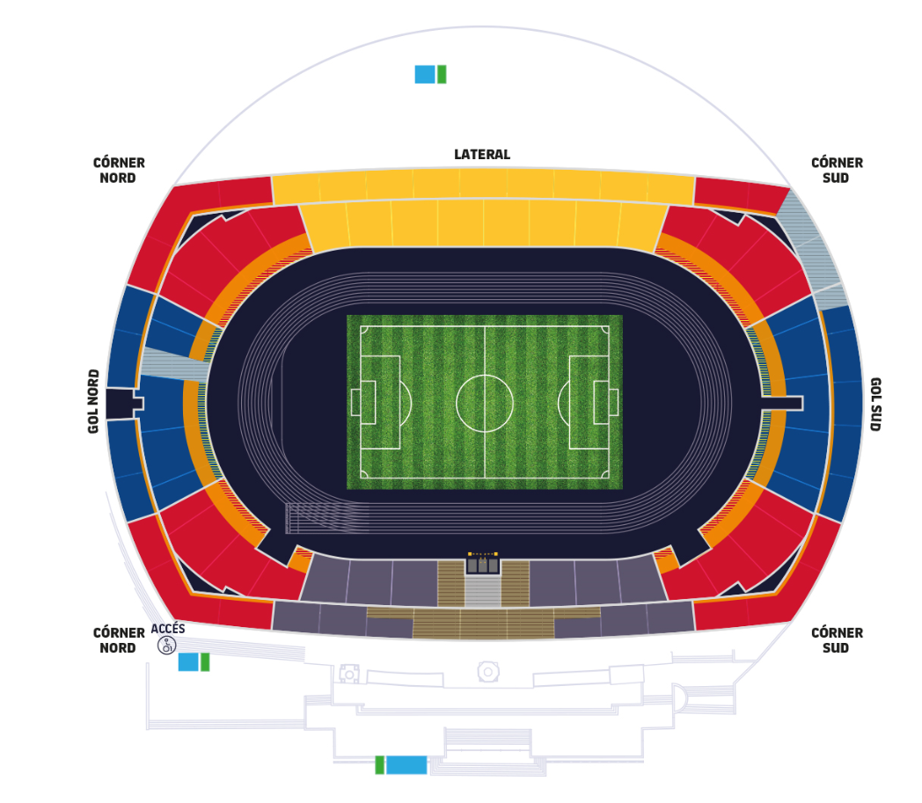
ZONES A L’ESTADI OLÍMPIC LLUÍS COMPANYS
VISIBILITAT TOTAL 40.103
VISIBILITAT REDUIDA (80% A 100%) 9.369
VISIBILITAT MOLT REDUIDA (40% A 80%) 2.716
VISIBILITAT NULA (0% A 20%) 2.179

Slide 5
CRITERIS GENERALS
    1
ELS ABONAMENTS ES RENOVARAN DE MANERA AUTOMÀTICA?
      No hi haurà abonaments. Tots els socis abonats a l’Spotify Camp Nou veuran suspesa la seva condició d’abonat fins que es pugui tornar a l’Estadi. No obstant això, s’ofereix en caràcter preferent a tots els abonats actuals la possibilitat de comprar un passi per assistir a l’Estadi Olímpic Lluís Companys.
    2
COM ES PODRAN ADQUIRIR ELS PASSIS?
      Els socis i sòcies abonats a l’Spotify Camp Nou la temporada 2022/23 disposaran del període d’un mes per comprar un passi de temporada a l’Estadi Olímpic Lluís Companys en una de les sis zones de la instal·lació.
      El model d’assistència serà com es va fer en el període COVID, sol·licitant assistir partit a partit.

Slide 6
CRITERIS GENERALS
    3
COM PUC ASSISTIR-HI?
      La inscripció per l’entrada serà partit a partit. El soci o sòcia comprador del passi a l’Estadi Olímpic Lluís Companys haurà de sol·licitar cada partit al qual vol assistir, mitjançant l’App de Socis o a través del web. Si no indica activament que vol assistir a un partit el Club no li assignarà una localitat i no podrà anar-hi. Es podran sol·licitar entrades agrupades de fins a 6.
    4
HI HAURÀ SEIENT LLIURE?
      No, el sistema d’assistència serà totalment diferent.
PASSI DE TEMPORADA, SENSE SEIENT FIX, AMB INSCRIPCIÓ PER A L’ENTRADA PARTIT A PARTIT, SENSE SEIENT LLIURE I SENSE ABONAMENT D’APARCAMENT.

Slide 7
CRITERIS GENERALS
    5
POT PASSAR QUE LES SOL·LICITUDS SUPERIN EL NOMBRE DE LOCALITATS DISPONIBLES?
      Sí. Es farà sorteig i aquells socis i sòcies no agraciats tindran dret a percebre una part proporcional per servei no prestat.
      Premi a la fidelitat
      El sistema assignarà automàticament les millors localitats dins la seva zona als socis i sòcies que disposin de passi que assisteixin a un major nombre de partits a l’Estadi Olímpic Lluís Companys.
      Els socis i sòcies abonats a l’Spotify Camp Nou la temporada 2022/23 que hagin assistit a més d’un 85% de partits durant la temporada 2022/23 (a la data d’obertura del formulari) tindran opció preferent durant les primeres 48 h sobre la resta de socis i sòcies amb passi, és a dir, tindran prioritat a l’hora de triar zona d’abonament.
PASSI DE TEMPORADA, SENSE SEIENT FIX, AMB INSCRIPCIÓ PER L’ENTRADA PARTIT A PARTIT, SENSE SEIENT LLIURE I SENSE ABONAMENT D’ APARCAMENT.

Slide 8
PREUS DELS PASSIS
METODOLOGIA
      L’Estadi Olímpic Lluís Companys no és equiparable a l’Spotify Camp Nou, es simplifiquen les zones, ja que només hi ha 2 graderies i per optimitzar l’aforament i les possibilitats d’assistir: de 22 zones, passen a ser 6.
      Apareix l’abonament de Zona Córner, que no existeix a l’Spotify Camp Nou, amb un preu intermedi entre el de Gol i el de Lateral.
      Desapareixen els preus de General, però es compensa l’oferta de preus molt baixos proposant abonament social a zones amb visibilitat d’entre el 80% i el 100%.

Slide 9
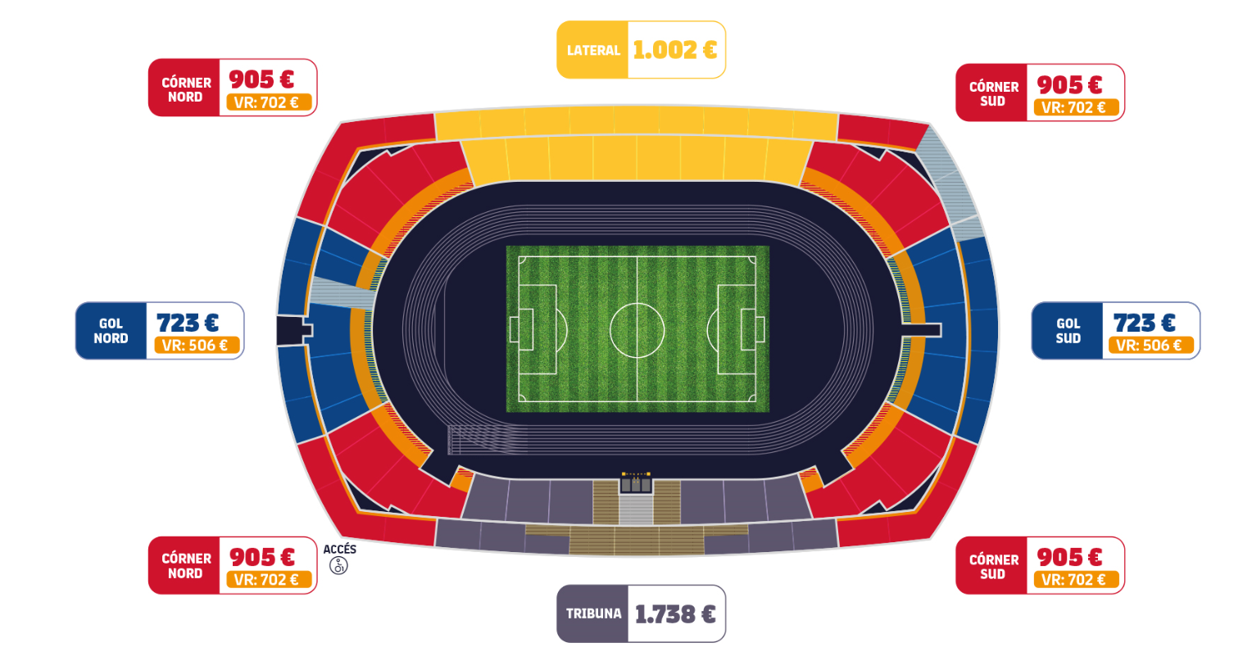
PREUS PASSIS
ESPAI D’ANIMACIÓ - 325 €

Slide 10

PLA DE
MOBILITAT
2.

Slide 11

SISTEMA DE TRANSPORT PREFERIT PER DESPLAÇAR-SE FINS A LA ZONA DE MONTJUÏC
1 de cada 4 abonats/des que manifesta intenció d’anar a Montjuïc ho faria en cotxe, 1 de cada 5 en moto i tan sols el 7% aniria a peu. La resta ho faria principalment en transport públic.

Slide 12
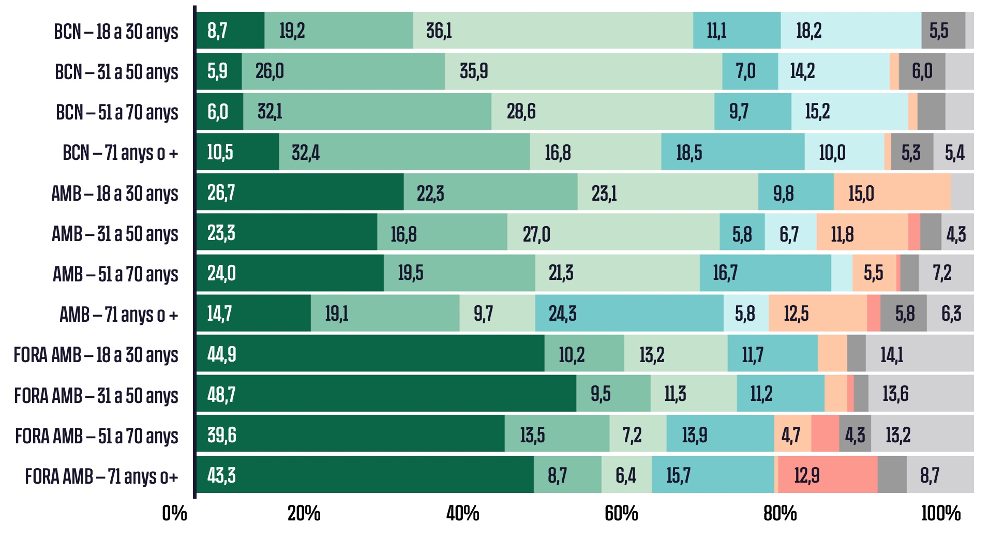
SISTEMA DE TRANSPORT PREFERIT PER DESPLAÇAR-SE FINS A LA ZONA DE MONTJUÏC
Cotxe
Metro
Moto
Bus
A peu
Tren
FGC
Altres
Ns/Nc

Slide 13
SISTEMA DE TRANSPORT PREFERIT PER DESPLAÇAR-SE DES DE MONTJUÏC FINS A L’ESTADI OLÍMPIC
El 36% dels abonats/des que anirien a Montjuïc farien ús dels busos llançadora que habilitaria el Club per desplaçar-se des dels voltants de Montjuïc fins a l’Estadi Olímpic Lluís Companys. De la resta, el 29% hi aniria a peu i un 14% seguiria optant per la moto malgrat la limitació de places.

Slide 14
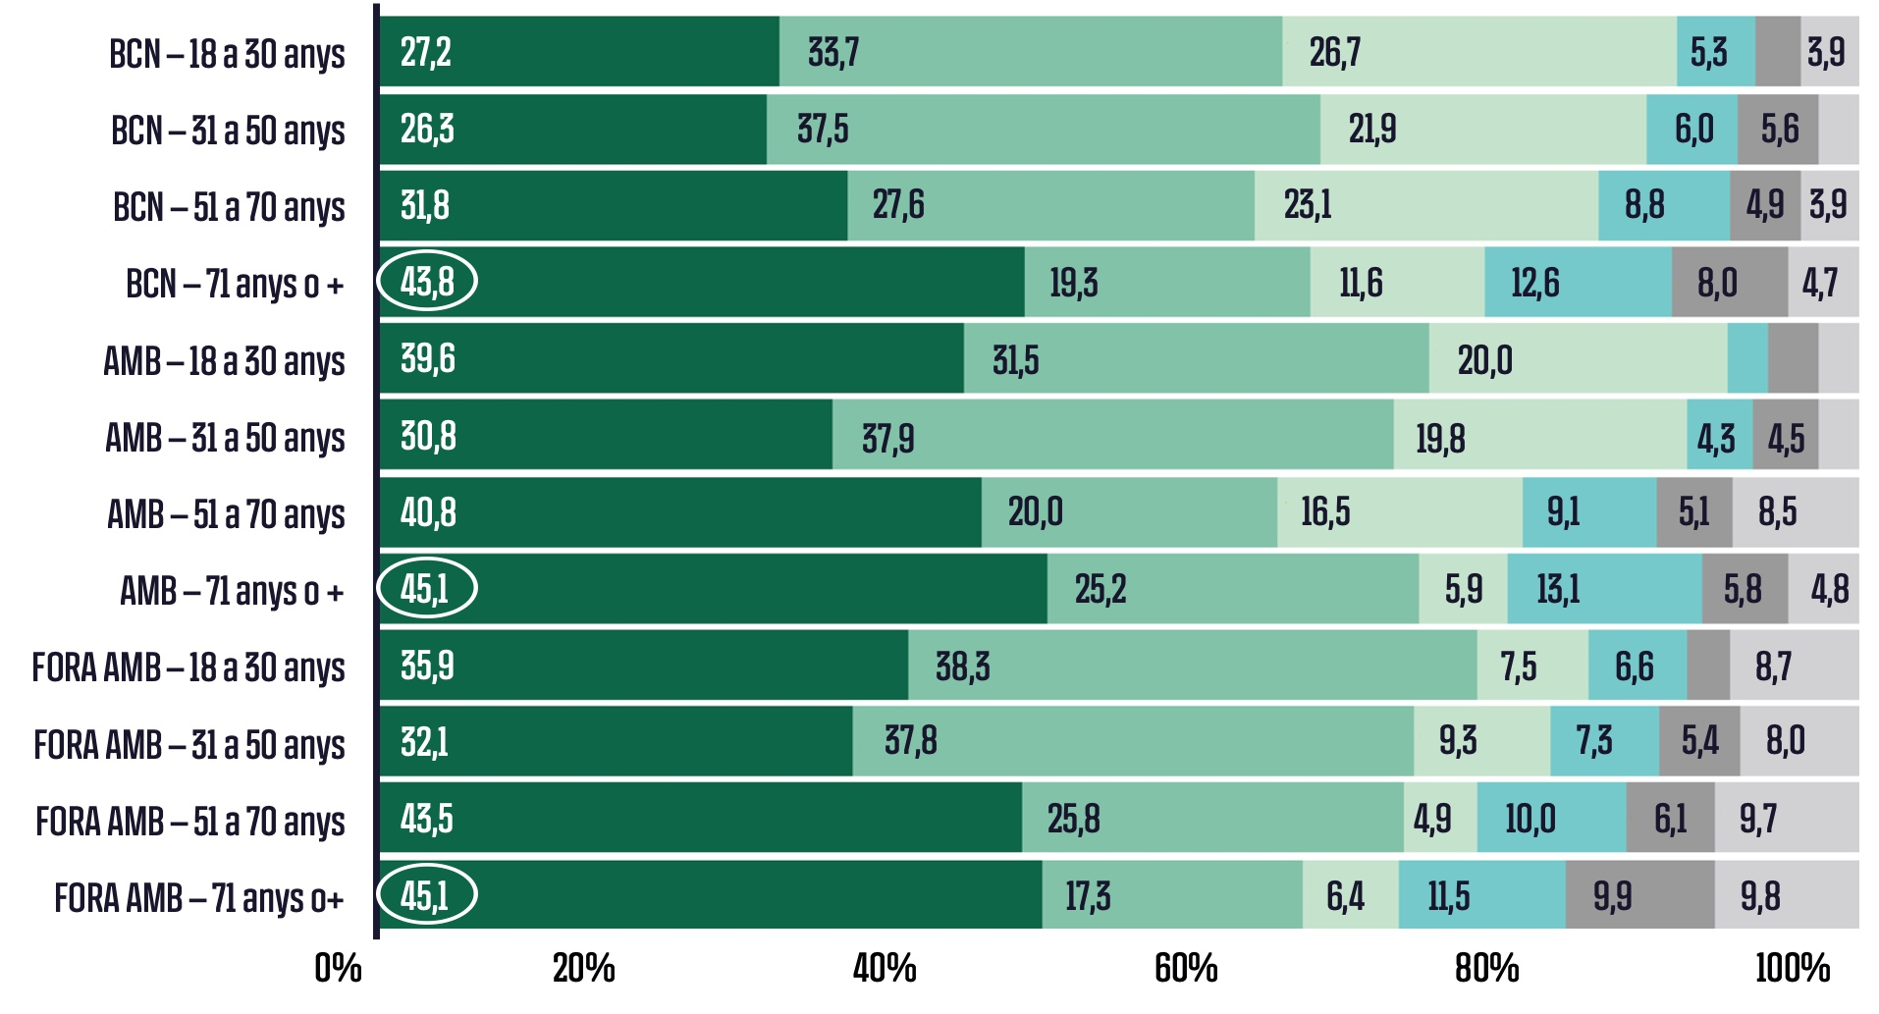
SISTEMA DE TRANSPORT PREFERIT PER DESPLAÇAR-SE DES DE MONTJUÏC FINS A L’ESTADI OLÍMPIC
Bus llançadora
A peu
Moto
Bus
Altres
Ns/Nc

Slide 15



COM ARRIBAR A PLAÇA ESPANYA?
BUS (13, 23, 55, 125, 150, D40, H12, H16, V7 i V9)
Metro (L1, L3)
Ferrocarrils (S3, S4, S8, S9, R5, R50, R6 i R60)
Cotxe (Principalment el pàrquing de Fira i un de vinculat a la llançadora)
Motos
A peu
Vehicles de Mobilitat Personal (VMP)

Slide 16
I DES DEL PERÍMETRE A L’ESTADI?
Autocars (Pàrquings per a penyes i afició contrària)
Cotxe (Pàrquings per a compromisos Club, operativa i PMR) + Taxi
Motos (Aparcaments habilitats específics)
Transport públic:
Llançadores (2 parades: carrer del Foc i a prop de la plaça Espanya)
Funicular (L2 i L3)
A peu + Escales mecàniques
Vehicles de Mobilitat Personal (VMP: bicicletes i patinets)

Slide 17
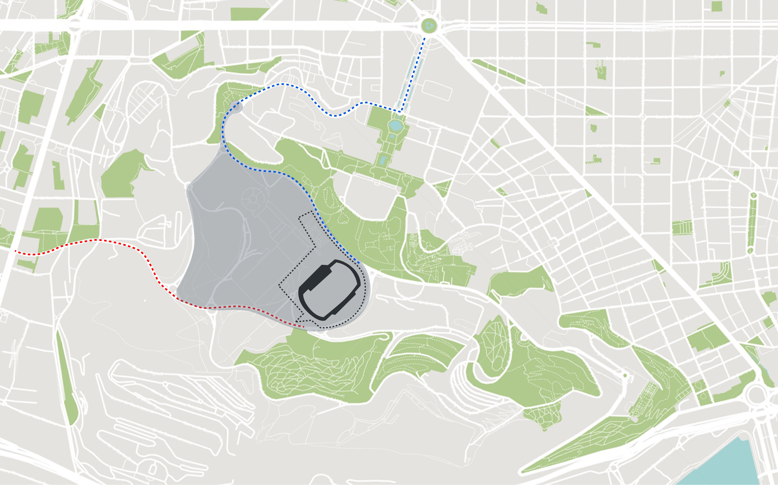
Gran Via
MAPA
Paral·lel
Recorregut Llançadora carrer del Foc
Recorregut Llançadora plaça Espanya
Llançadores
Passeig de la Zona Franca
Perímetre de l'estadi
Zona zero de seguretat
(prohibida tota la circulació)
Carril reversible al carrer del Foc
ESTADI OLÍMPIC

Slide 18
MESURES PREVENTIVES
      El carrer del Foc serà reversible: Puja a l’estadi, des del passeig de la Zona Franca i que continua fins al recinte de la Fira a l’Hospitalet de Llobregat.
        Els carrils bus del passeig tindran horaris per facilitar la fluïdesa de la circulació.
        S’instal·laran semàfors amb senyalització variable per al trànsit i també hi haurà agents de la Guàrdia Urbana.
      Millora de la il·luminació i de la qualitat dels itineraris.
      Millora dels itineraris per a vianants amb senyals informatius dels recorreguts.

Slide 19
INVERSIÓ ECONÒMICA DEL PLA DE MOBILITAT
5.899.100 €
Dels quals l’Ajuntament aportarà 2.578.000 €
El Club aporta 3.321.100 €
  Inversió: 1.867.100 €
  Manteniment: 1.454.000 €
Notes:
Inversió:

